Slide 1
CPSとクラウドコンピューティング
Cyber-Physical System & Cloud Computing
ITソリューション塾・第28期
2018年5月17日

Slide 2
最新のITトレンドとITビジネス

Slide 3
amazon go：無人のスーパー・マーケット
No lines, no checkout!

Slide 4
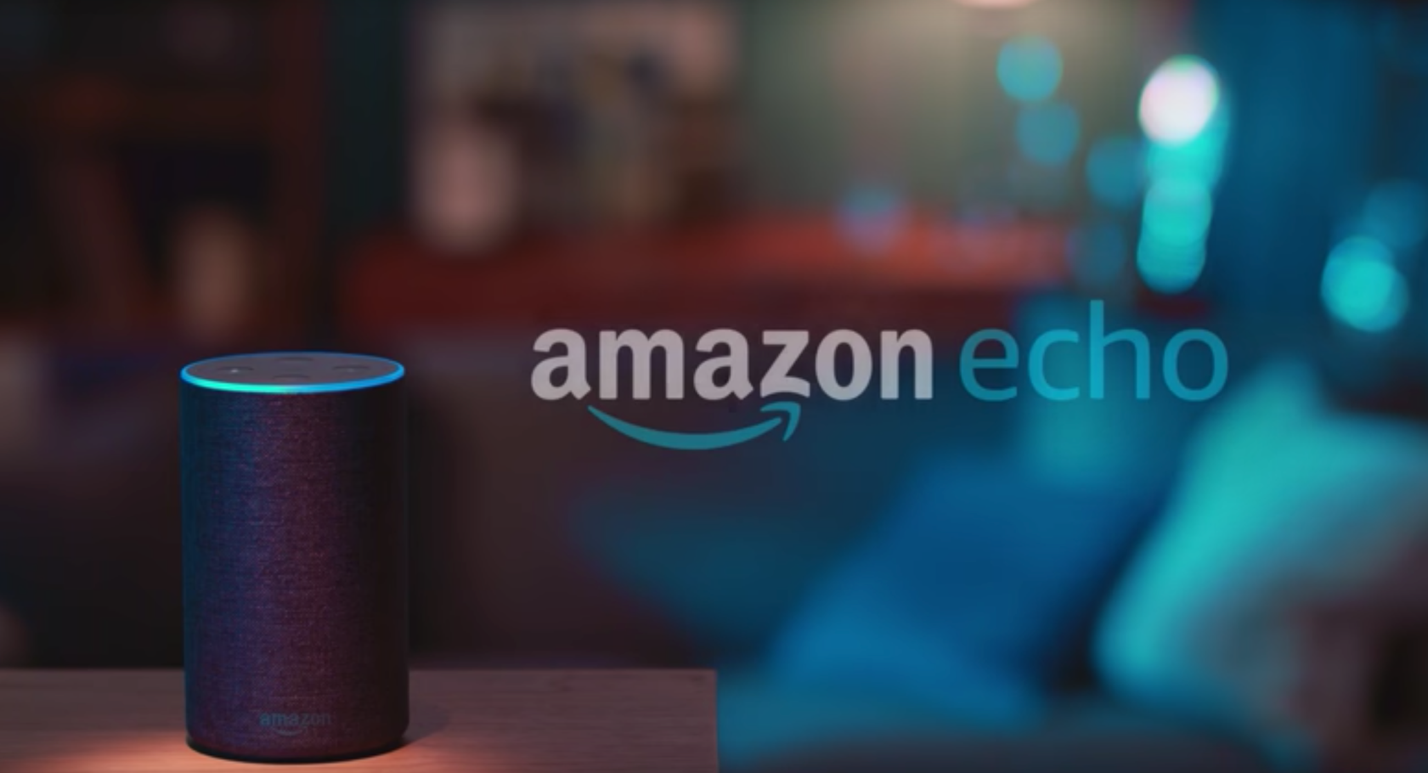
amazon echo：機械との自然な関係を実現する音声対話
音声だけでWebサービスや機械の操作が可能。

Slide 5
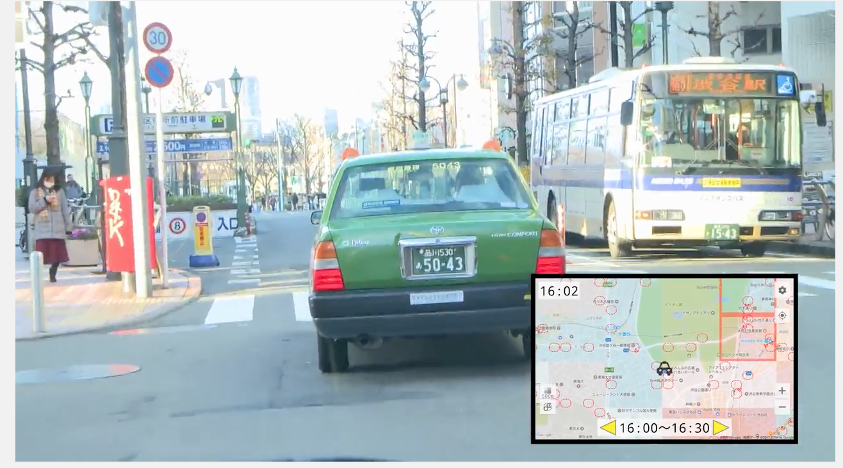
ＡＩタクシー：30分後の需要エリア予測

Slide 6
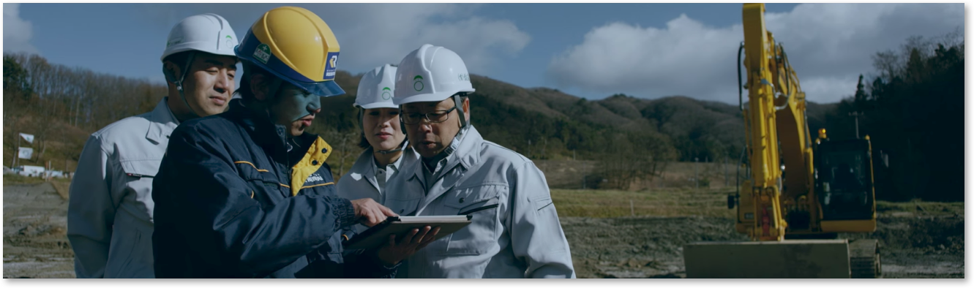
Smart Construction：土木工事の自動化
土木工事の常識を覆す、新しい取り組み

Slide 7
ITトレンドとサイバーフィジカルシステム
IT Trend & Cyber-Physical System

Slide 8
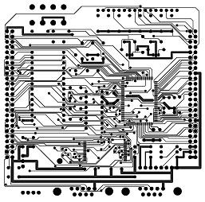
コンピューターとは何か
Calculator
Calculate
演算するための道具
演算する
Computer
Compute
複数演算の組み合わせを
実行する道具
複数の演算を組み合わせ
何らかの結果を導く
抽象的な数字を物理的な動きを使って演算する道具
複数演算の組み合わせを
実行するヒト（計算者）
モノの動き
蒸気機関や電気の動力
電子の動き

Slide 9
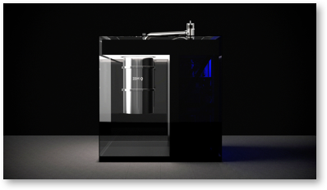
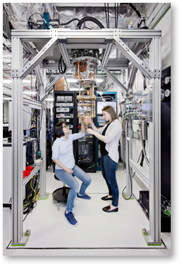
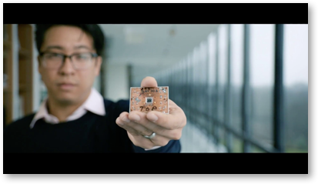
量子コンピュータとは何か？
抽象的な数字を物理的な動きを使って演算する道具
量子力学によって明らかにされた
量子の動き／現象を利用して演算
モノの動き
蒸気機関や電気の動力
電子の動き

Slide 10
コンピュータ誕生の歴史
1822年
1946年
1949年（〜1961年まで稼働）
バベッジの階差機械
蒸気機関で駆動
歴史上最初の機械式用途固定計算機（カリキュレータ）
汎用性（多項式の数表を作成するよう設計、対数も三角関数も多項式にて近似）
プリンターにて数表を印字
ENIAC
エッカートともモークリーにより開発
真空管による電子式コンピュータ
プログラムは大変面倒なパッチパネルで設定
弾道計算を高速で行うため
EDVAC
エッカートともモークリーにより開発
プログラム内蔵式の最初の機械
現在のコンピュータの基本原理を実装した最初の機械（ノイマン型コンピュータ）
磁気テープ読取/書込装置を装備/1953年・パンチカード装置、1954年・磁気ドラムメモリ、1958年・浮動小数点演算装置を追加
1836年に最初の論文
1936年
1945年
バベッジの解析機関（未完成）
蒸気機関で駆動
プログラム可能な最初のコンピュータ
パンチカードでプログラムとデータを入力
出力装置（プロッタ・プリンタ）も設計
論文「計算可能数について」
コンピュータの原理を数学的に定式化
コンピュータの動作原理モデルを設計
（チューリング・マシン）
ENIACの課題と改善方法を報告
電子回路でチューリング・マシンが実現できることを数学的に証明
どのように作ればいいかの原理を設計
（ノイマン型コンピュータ）

Slide 11
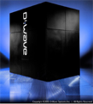

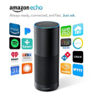
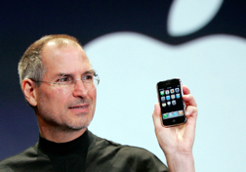



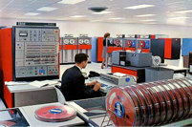
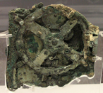
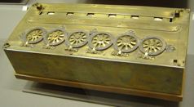
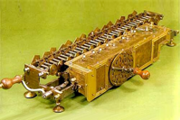
歴史から見たITトレンド
2011年
202X年
近未来の計算機械
量子コンピュータ
ニューロ・モーフィング
コンピュータ
AI
現代の計算機械
Computer
2007年
2004年
2006年
1995年
1981年
1951年
1964年
19世紀半（未完成）
1946年
MS Internet Explorer 1.0
iPhone
IBM PC 5150
1990年〜
IBM System/360
Internet
ENIAC
UNIVAC1
バベッジの解析機関
紀元前150〜100年頃
1645年代
1670年代
古代の計算機械
Calculator
アンティキティラ島の機械
パスカルの計算機
ライプニッツの計算機

Slide 12




デジタル化の歴史
1960年代
メインフレームの登場
カリキュレーション
大規模計算
1970年代
事務処理・工場生産の自動化
ルーチンワーク
大量・繰り返しの自動化
1980年代
小型コンピュータ・PCの登場
ワークフロー
業務の流れを電子化
1990年代
クライアント・サーバの普及
コラボレーション
協働作業
2000年代
ソーシャル、モバイルの登場
エンゲージメント
ヒトとヒトのつながり
201X年〜
IoT・アナリティクスの進化
アクティビティ
日常生活や社会活動
Notes:
デジタル11950年代、コンピュータがビジネスで使われるようになりました。1964年、いまで言うメインフレームの前身であるIBM システム/360が登場し、ビジネス・コンピューターの需要が一気に拡大します。そして、大規模な計算業務のデジタル化が始まりました。
1970年代、コンピュータの用途はさらに広がります。伝票の発行や経理処理、生産現場での繰り返し作業など、定型化された繰り返し業務（ルーチンワーク）がコンピュータによって処理される時代になったのです。
1980年代、小型コンピュータやPCの登場により、コンピュータは多くの企業に広く行き渡ります。また、企業内にネットワークが引かれ、個人や部門を越えた伝票業務の流れ（ワークフロー）がコンピュータに取り込まれデジタル化されるようになりました。
1990年代に入り、PCは一人一台の時代を迎えます。そして、電子メールが使われるようになり、文書や帳票の作成をPCでこなし、それらを共有する需要も生まれました。そんな時代を背景にグループウェアが登場し、共同作業（コラボレーション）のデジタル化がすすんでゆきました。インターネットも登場し、コラボレーションはさらに広がりを見せ始めます。
2000年代に入り、FacebookやTwitterといったソーシャルメディアが登場します。また、2007年のiPhoneの登場により、誰もが常時ネットにつながる時代を迎え、ヒトとヒトのつながり（エンゲージメント）が、デジタル化される時代を迎えます。
そして、いまIoTの時代を迎えようとしています。モノが直接ネットにつながり、モノやヒトの状態や活動がデータとして集められ、ネットに送り出される仕組みが出来上がりつつあります。私たちの日常生活や社会活動に伴う全てのアクティビティがデジタル化されようとしているのです。

Slide 13
コレ一枚でわかる最新のITトレンド
Cyber Physical System／現実世界とサイバー世界が緊密に結合されたシステム
サイバー世界／Cyber World
クラウド・コンピューティング
データ解析
原因解明・発見/洞察
計画の最適化
データ活用
業務処理・情報提供
機器制御
日常生活・社会活動
環境変化・産業活動
データ収集
モニタリング
現実世界／Physical World
ヒト・モノ

Slide 14
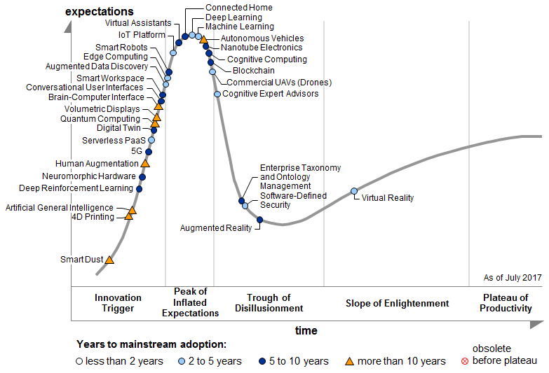
ハイプサイクル・2017
2017年版のハイプサイクルの特徴として、ガートナーは次の3つがトレンドがあるとしている。
AI everywhere（何処でもAI）:あらゆるものにAIが組み込まれていくというもの。
transparently immersive experiences（透過的没入体験）:は、人やビジネス、モノなどに自然な形でテクノロジーが溶け込んでいくこと。
digital platforms(デジタル・プラットフォーム):企業のデジタル戦略を支えるためのプラットフォームは、企業のデジタル戦略にとって欠かせないものとなる。
黎明期（Innovation Trigger）
過度な期待のピーク期（Peak of Inflated Expectations）
幻滅期（Trough of Disillusionment）
啓蒙活動期（Slope of Enlightenment）
生産性の安定期（Plateau of Productivity）

Slide 15
ITビジネスが直面する課題と対応
ITインフラの構築と運用は、クラウドや自動化ツールに代替されてゆく
  クラウド・サービスによるインフラの代替
  自動化ツールの普及
  人工知能の活用
アプリケーションの開発と運用は、ビジネス・スピードとの同期化を求める
  ビジネスとITとの一体化
  環境の変化にビジネスは即応しなければならず、ITにもまた同じスピードが必要
  SaaSやPaaS、FaaSの適用拡大、DevOpsへの対応が急務
ビジネスは競争力の強化のために、テクノロジーへの依存を高めてゆく
  効率化やコスト削減のためのITから、ビジネスを差別化するためのITへと役割が拡大
  人工知能やIoTなど、先端テクノロジーをサービスとして利用する動きが加速
  機能や性能から、それらを含むサービスやビジネスモデルにビジネス価値の重心が移動
ITビジネスの収益は、工数提供の対価から
ビジネス価値の対価へとシフトする
（ビジネス価値＝スピード・変革・差別化）
Notes:
ITの常識が変われば、そこに関わる私たちの仕事が変わるのは当然のことです。何がどのように変わるのでしょうか。そして営業の役割や仕事は、どのように変えてゆかなければならないのでしょうか。
ITインフラの構築と運用は、クラウドや自動化ツールに代替されてゆく
クラウドの普及によりインフラ構築の物理的作業は不要となります。サーバーやネットワーク機器の販売は減少し、それらの構築作業や保守・サポートの業務が減少することは避けられません。
また、運用管理には自動化ツールの利用が拡大し、人工知能の技術を活用して、高度な業務にも人手がかからなくなります。
アプリケーションの開発と運用はビジネス・スピードとの同期化を求める
ビジネス環境の不確実性はかつてないほどに高まり、変化が加速しています。ビジネスはその変化に即応できなければ、生き残ることはできません。一方で、ビジネスはITなしでは機能しなくなり、ビジネスとITの一体化は、これからもますます進んでゆきます。
ビジネス・ニーズが変われば、ビジネス・プロセスも変えなくてはなりません。そうなればITもまた変化のスピードに対応できなくてはなりません。これまで同様に要件を精査し仕様を固め、工数を積算して見積書を提出する。ユーザーがはじめて動くシステムを確認できるようになるのは半年後・・・。こんなことでは、お客様から切られてしまうのは必定です。
もちろんこれまでと同様の需要がなくなることはないにしても、仕事の量は増えず、利益を期待することはできません。「稼働率が上がっているのに利益率が下がっている」といった現実が、そのことを物語っています。
SaaSやPaaS、FaaS（Function as a Service／AWSのLambdaやMicrosoftのAzure Functionsなど）を積極的に利用し、ビジネス・スピードに同期化する取り組みがますます求められるようになります。それに伴い工数の需要は伸び悩み、利益はコストに近づいてゆきます。
また、開発と運用も「スピード」を担保できるやり方に変わらなくてはなりません。そのためには運用と開発の新しい仕事のやり方を実現する「DevOps」への取り組みは必至です。
ビジネスは競争力の強化のために、テクノロジーへの依存を高めてゆく
UberやAirbnbなが、既存のタクシー業界やホテル事業を破壊するほどの影響力を持ち始めています。
これまでITの役割は、業務の効率化やコスト削減に重心が置かれてきました。しかし、ITがもたらす新しい常識が、新しいビジネス・モデルを実現し、既存常識を崩壊に追んでいます。ITの役割は、ビジネスの競争優位を生みだすための新たな思想や手段を提供しはじめているのです。
人工知能やIoTなどの先端テクノロジーは、それを実現する基盤となります。だからといって自らそれらを開発しなくても、サービスとして利用できる時代になりました。それがビジネスの変化を加速する武器となります。
ビジネスの価値は、その事業そのものの機能から、それらを含むサービスや他のプレイヤーを巻き込んだエコシステムへと、重心を移しはじめ、ITはその基盤として重要性を高めています。
「ITの価値や需要はこれまでになく高まる一方で、工数需要は減少する」
いままさにそんな変化が加速しながら進行しているのです。ならば、ITビジネスの収益は工数提供の対価から、ビジネス価値すなわち「スピード・変革・差別化」の対価へとシフトしてゆかなければなりません。
営業はこの変化に、どう対処すればいいのでしょう。
「ITやビジネスのトレンドを掴み、お客様の未来を提案できなくてはならない」
ITはビジネスに新しい常識をもたらします。それが、お客様のビジネスをどのように変え、どう向き合うべきかを提言できなくてはならないでしょう。このような仕事はコンサルタントの役割だと思っているなら、営業の仕事はなくなります。
銀行の窓口業務がATMに変わり、店舗での書籍や物品販売はAmazonや楽天にシフトしてしまいました。それでも、銀行の窓口や店舗に足を運ぶのは、「自分は、どうすればいいのか」を相談するためです。そこには、まだまだ人間の知識や創造性が求められています。それとても人工知能に置き換わってゆくとすれば、お客様の人生や生活に踏み込んだ未来へのアドバイスが人間の役割となるでしょう。
IT営業もまた同様の変化、つまりは、お客様の未来の相談相手になることが求められるでしょう。そのためには、次の3つの力を磨かなければなりません。
知識力：お客様のあらゆる質問に答えられる知識の引き出しを増やし、その鮮度を維持しつつけること。
対話力：お客様と対話でき、悩みを聞き出して整理し、何が最適なゴールなのかを見つけ出すこと。
共創力：知識力と対話力を駆使して、お客様と一緒になって解決策を見つけ出してゆけること。
カタログに書かれているような機能や性能の説明、システム構成の策定や見積金額の積算、情報の収集や整理などの「知的力仕事」は、人工知能が代わりにやってくれます。しかし、何をゴールにするのか、それを実現するためのビジネス・モデルやビジネス・プロセスはどうするかは、これからも人間の役割です。
テクノロジーの進化の流れに棹をさしても、流れる方向が変わることはなく、やがては自分たちが流されるだけです。ならば、その流れの方向を見据えて、自らの役割を変えてゆくしかありません。
「それは会社の役割で、自分は与えられた仕事をするだけのこと」
そんなあなたにお客様は大切な仕事を任せたいとは思わないでしょう。それは、自分の営業成績と直結しています。
もはや会社に自分の人生を預けても一生面倒をみてもらえる時代ではありません。会社は自分の保護者でもなく、財産でもありません。自分力という財産を持ち、会社ではなく社会での価値を高めてゆくしかないのです。営業力もまた、そんな自分の財産の一部であると心得ておくべきです。

Slide 16
ITビジネスはどこへ向かうのか
ビジネス価値を生みだす！
innovation
人工知能
IoT
ロボット
ビッグデータ
ソーシャル
オープン
ウェアラブル
クラウド
モバイル
・・・
新しい組合せを創る

Slide 17
サイバー･フィジカル・システム と デジタル・トランスフォーメーション
Cyber-Physical System & Digital Trasformation

Slide 18
デジタル・トランスフォーメーションとサイバー・フィジカル･システム
Cyber Physical System／現実世界とサイバー世界が緊密に結合されたシステム
サイバー世界／Cyber World
データ解析
データ活用
Webサービス
デジタル
トランスフォーメーション
日常生活・社会活動
環境変化・産業活動
データ収集
IoT/Mobile/Web
現実世界／Physical World
ヒト・モノ

Slide 19


デジタル・トランスフォーメーションとは何か
人間を前提に最適化したビジネスの仕組み
観察と経験値に基づく判断と意志決定
ヒトが主体
機械が支援
経験×思考
ビジネス環境への対応
トランスフォーメーション
Transformation／置き換える
競争優位の確立
不確実性の増大・スピードの加速
常識や価値基準の転換
機械を前提に最適化したビジネスの仕組み
データとAIに基づく判断と意志決定
機械が主体
ヒトが支援
ビッグデータ×AI
徹底した効率化と無駄の排除により
サスティナブルな社会の実現に貢献

Slide 20
デジタル・トランスフォーメーションとは
人間を前提に最適化された
ビジネスの仕組み
から
機械を前提に最適化された
ビジネスの仕組み
への転換
ビジネス･プロセスに関わる
人間の制約を排除し
品質・コスト・期間などの
限界をブレークスルーして
ビジネスに新しい価値基準
をもたらす取り組み
ビジネス環境への対応
競争優位の確立
不確実性の増大・スピードの加速
デジタル
トランス
フォーメーション
常識や価値基準の転換
製品やサービスをジャストインタイムで提供できる即応力
生産性・価格・期間における
これまでの常識を覆す破壊力

Slide 21

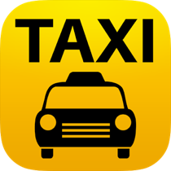

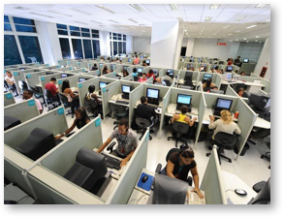
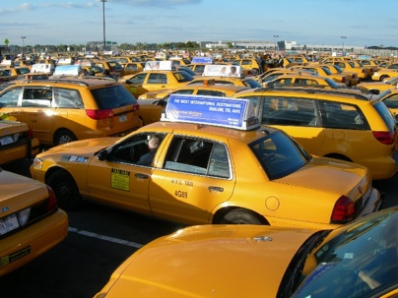


UBERとTaxi
Taxi
機械を前提とした
ビジネスプロセス
の最適化
人間を前提とした
ビジネスプロセス
の最適化
UBER
タクシー資産
コールセンター運営経費
施設維持管理
事務・管理経費 など
アプリ開発・保守費
クラウド利用量など
運賃
ドライバー収入
ドライバー収入

Slide 22
デジタル・トランスフォーメーションの実際
UBER
タクシー・レンタカー業界
airbnb
ホテル・旅館業界
NETFLIX
レンタル・ビデオ業界
Spotify
レコード・CD業界
PayPal
銀行業界（決済・為替）

Slide 23
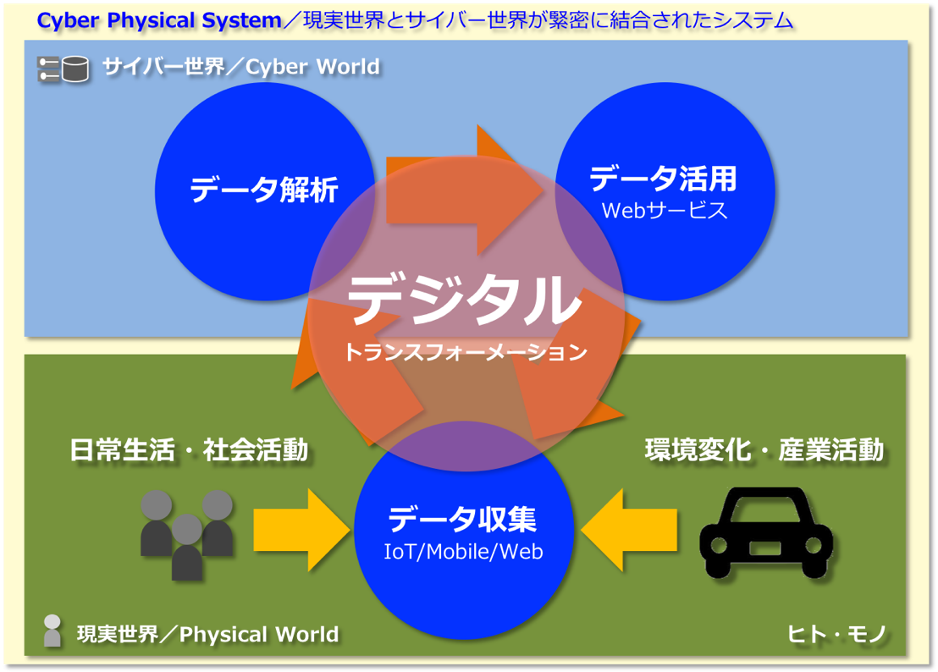
デジタル・トランスフォーメーションという現象
デジタル・トランスフォーメーションという現象
あらゆる産業分野
社会全般への拡大
適用範囲の拡大
デジタル･テクノロジーを
駆使して
伝統的なビジネスや社会の
仕組みを作り替えてしまう

Slide 24
「限界費用ゼロ社会」を引き寄せるデジタル・トランスフォーメーション
経済革命を特徴づけてきた三つの決定的に重要な要素から成り立っている。
経済活動をより効率的に管理する新しいコミュニケーション・テクノロジー
郵便制度、電信・電話／管理型
インターネット／自律型
経済活動により効率的に動力を提供する新しいエネルギー源
水力、蒸気、原子力／集中型
再生可能エネルギー／分散型
経済活動をより効率的に動かす新しい輸送手段
ジェレミー・リフキン
蒸気船、鉄道、自動車、航空機／人間制御型
様々な輸送手段の自動運転／自律制御型
垂直階層型／管理制御型 水平分散型／自律連係型
IoT＝ビッグデータ×AI
効率・自律・分散の追求
「限界費用ゼロ」社会
適切な初期投資を行えば
生産にともなう増加分の新たな費用が
限りなく「ゼロ」になる社会
デジタル･トランスフォーメーション
により実現される社会やビジネスの姿

Slide 25
クラウド・コンピューティング

Slide 26

クラウドによるコスト改善例
Notes:
26

Slide 27
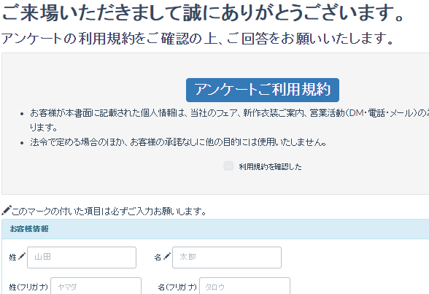
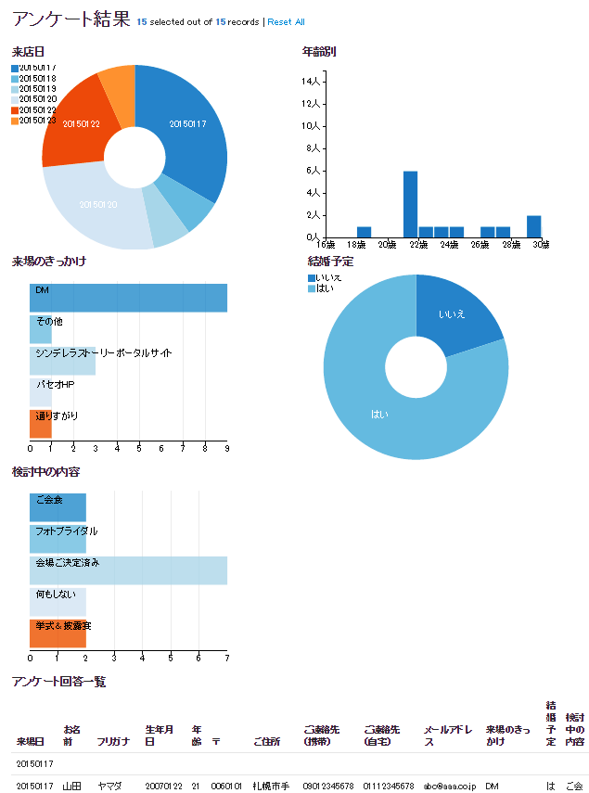
評価対象としたアプリケーション
アンケート登録／集計システム

Slide 28
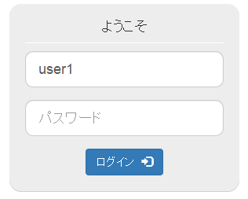
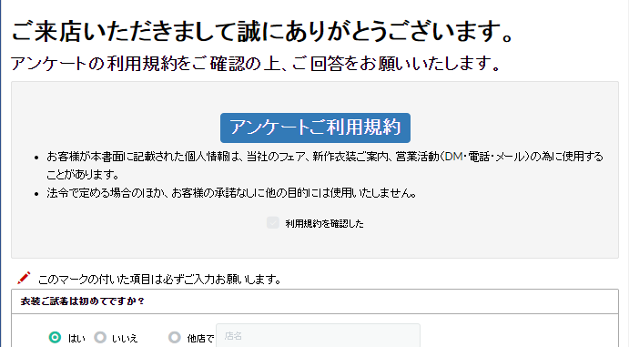
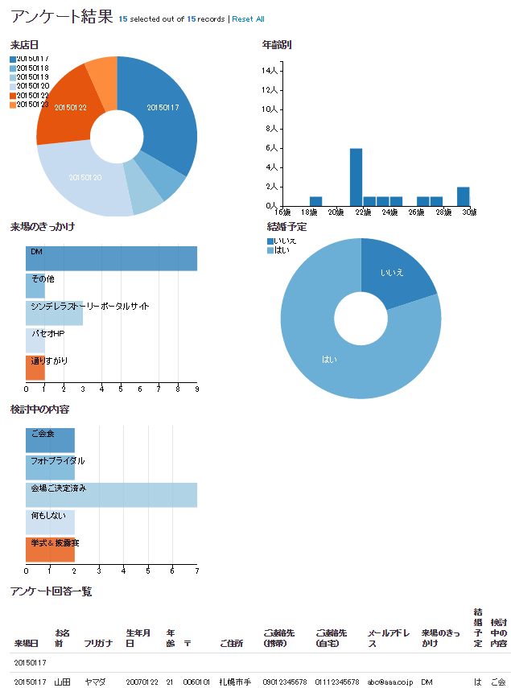
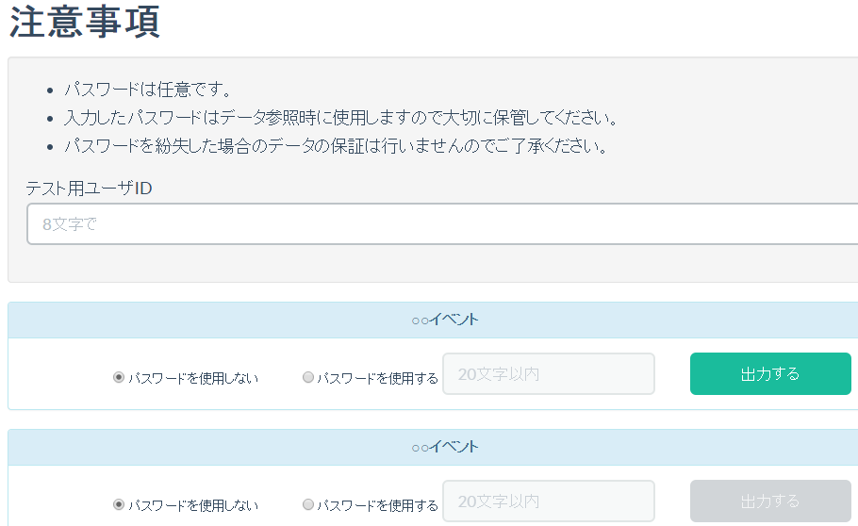
評価対象としたアプリケーション／処理フロー
ログイン画面
認証されたユーザのみ
アクセス可能なページ
店頭用入力画面
Write
店舗入力
Read
ダウンロード
イベント
ダッシュボード画面
Write
Read
よくありがちな
webシステム
イベント用入力画面
集計ファイル作成画面

Slide 29



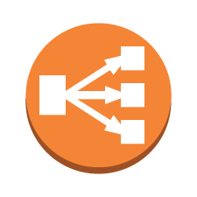

構築事例：従来型のWebアプリケーション・アーキテクチャ
※2015/3/20時点
APはそのまま移行。ただし、セッション管理等、一部改修が必要な場合がある。
リージョン:東京
＜EC2＞
インスタンスタイプ：t2.micro（最少）
料金：$0.020/1時間
＜ELB＞
料金：$0.027/1時間
+$0.008/1GB
死活監視
Web
AP
DB
EC2
EC2
EC2
Elastic Load
Balancing
EC2
EC2：1台
365日24時間稼働：$175.2
EC2：9台
365日24時間稼働：$1576.8
ELB：1台
365日24時間稼働：$236.52+α
ELB：2台
365日24時間稼働：$473.04+α
Internet
クライアント
EC2
EC2
EC2
EC2
DNS
EC2
冗長化
冗長化
冗長化
年間：約$2049.84
約254,980円
DNSのセットアップが必要
ミドルウェアが必要
（Oracle、 SQLServer、死活監視ソフト等の購入）
DBMSのセットアップが必要

Slide 30







構築事例：AWSサービスを活かしたアーキテクチャ
※2015/3/20時点
リージョン:東京
＜EC2＞
インスタンスタイプ：t2.micro（最少）
料金：$0.020/1時間
＜ELB＞
料金：$0.027/1時間
+$0.008/1GB
＜RDS＞
インスタンスタイプ： t2.micro（最少）
死活監視のソフトウェア不要
基本的に無料／アラーム設定でメール通知
Web
AP
DB
Cloud
Watch
Elastic Load
Balancing
EC2
EC2
RDS(Master)
EC2：4台
365日24時間稼働：$700.8
ELB：2台
365日24時間稼働：$473.04+α
RDS：
365日24時間稼働：$455.52
Route53：
1年間：$26.4（最少）
Internet
クライアント
Route 53
DNS
EC2
EC2
RDS(Slave)
セッション
管理
冗長化
冗長化
DynamoDB
年間：約$1655.76
約198,691円
Route 53に
設定するのみ
ＤＢＭＳはインストール不要
  Ｏｒａｃｌｅ、ＳＱＬＳｅｒｖｅｒ等のライセンス料込
  ＥＣ２の接続先を変更するだけ
冗長構成はＭｕｌｔｉ-ＡＺを選択するのみ

Slide 31
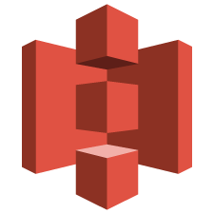

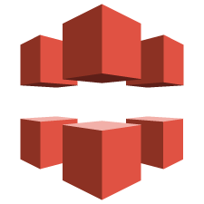





構築事例：AWSサービスを最大限活かしたアーキテクチャ
※2015/3/20時点
Webサーバー機能
3箇所以上で自動複製、容量無制限
リージョン:東京
＜S3＞
料金：$0.0330/GB
+リクエスト数+データ転送量
＜CloudFront＞
料金：$7.2/年 （試算した結果）
<Lambda>
料金：$0
＜DynamoDB＞
料金：$0 （試算した結果）
メールサーバー不要
S3
コンテンツ
Cloud
Watch
入力ページ（HTML）
Cloud
Front
Log等
非公開コンテンツ
Internet
AWS認証
アプリ認証
SignedURL発行
サーバ側アプリ
キャッシュ
SSL証明書
Cognito
クライアント
任意のタイミングで処理実行
負荷分散、障害対策はAWS任せ
Lambda
Node.js
年間：約$7.56
約907円
JavaScript
DynamoDB
テーブル
画面表示は、
クライアント側
アプリ
冗長構成、拡張・データ再配置
はAWS任せ
※条件によって料金は異なります

Slide 32
クラウドは手段の負担を減らす仕組み
IaaS
PaaS
SaaS
アプリケーション
アプリケーション
アプリケーション（アドオン）
アプリケーション
利用する企業の責任
アプリケーション
データ
データ
データ
手段の負担を減らす
ランタイム
ランタイム
ランタイム
プラットフォーム
ミドルウェア
ミドルウェア
ミドルウェア
オペレーティング
システム
オペレーティング
システム
オペレーティング
システム
クラウド事業者の責任
仮想化
仮想化
(必ずしも使わない)
仮想化
(必ずしも使わない)
インフラストラクチャー
サーバー
サーバー
サーバー
ストレージ
ストレージ
ストレージ
ネットワーク
ネットワーク
ネットワーク

Slide 33
クラウド活用の狙い
ビジネスの成果に
直接貢献する
構築や運用からの解放
アプリケーションの質的向上にリソースをシフトできる
ビジネス・スピードの加速に迅速柔軟に対応できる
最新テクノロジーの早期実装
試行錯誤が容易になってイノベーションを加速する
テクノロジーの進化をいち早くビジネスに取り込める
資産から経費へのシフト
初期投資リスクが削減でき、IT活用範囲を拡大できる
ビジネス環境の変化に柔軟に対応できる

Slide 34
クラウドへ移行することに伴うビジネスの変化
５年毎の
更新ビジネス
消滅
５年毎のリース更改
がなくなる
テクノロジー
を駆使した
改革提案が
求められる
SaaS/PaaS
サーバーレス
の適用範囲
が拡大する
自社所有から
パブリック・クラウド
への移管
情報システム部門
の役割が変わる
アジャイル開発
DevOpsの
適用拡大
運用自動化の
範囲が拡大する
企画・目利き
デザインなどの
上流スキルが
求められる

Slide 35
SIビジネスの常識を覆す動き
オラクル「Oracle Autonomous Data Warehouse Cloud」正式公開。機械学習を用いて全自動で運用、チューニング、パッチ適用など実現
2018年3月28日
日本ユニシスとマイクロソフト、「BankVision on Azure」実現に向け共同プロジェクトを開始
2018年3月23日
機械学習によって人手を介さずにバックアップやパッチの適用、チューニング、スケールイン／スケールアウトなどの日常的な運用業務を自律的に行うクラウドサービス。
人手を介さず自律的に稼働することで運用にかかるコスト削減だけでなく、ヒューマンエラーも起きない安全な運用が可能になり、計画停止も含めたSLA 99.995％を約束。
日本ユニシス株式会社と日本マイクロソフト株式会社は23日、日本ユニシスのオープン勘定系システム「BankVision」の稼働基盤として、Microsoft Azureを採用するための取り組みを推進するため、共同プロジェクトを4月から開始すると発表した。

Slide 36
変わるビジネスのかたち
戸建・定住
新築
建売り
住み替え
リフォーム
賃貸
建設業
サービス業
一括売り切り
継続支払い

Slide 37
クラウド・コンピューティング
で変わるITの常識
Notes:
37

Slide 38

情報システムの構造
ビジネス・プロセス
販売
管理
給与
計算
生産
計画
文書
管理
経費
精算
業務や経営の目的を達成するための仕事の手順
アプリケーション
ビジネス・プロセスを効率的・効果的に機能させるためのソフトウエア
販売
管理
給与
計算
生産
計画
文書
管理
経費
精算
プラットフォーム
データベース
プログラム開発や実行を支援
アプリケーションの開発や実行に共通して使われるソフトウエア
稼働状況やセキュリティを管理
ハードウェアの動作を制御
インフラストラクチャー
ソフトウエアを稼働させるためのハードウェアや設備
サーバー
ストレージ
ネットワーク
機器
電源設備
情報システム

Slide 39




コレ一枚でわかるクラウドコンピューティング
アプリケーション
電子
メール
ソーシャル
メディア
新聞
ニュース
ショッピング
金融取引
財務
会計
プラットフォーム
データ
ベース
運用管理
プログラム
実行環境
プログラム
開発環境
認証管理
インフラストラクチャー
計算装置
記憶装置
ネットワーク
施設や設備
ネットワーク
Notes:
「クラウド・コンピューティング」という言葉を知らない人は、もはやいないほどに、広く定着しました。この言葉が使われるようになったのは、2006年、当時GoogleのCEOを努めていたエリック・シュミットの次のスピーチがきっかけだと言われています。
「データもプログラムも、サーバー群の上に置いておこう。そういったものは、どこか “雲（クラウド）”の中にあればいい。必要なのはブラウザーとインターネットへのアクセス。パソコン、マック、携帯電話、ブラックベリー（スマートフォン）、とにかく手元にあるどんな端末からでも使える。データもデータ処理も、その他あれやこれやもみんなサーバーに、だ。」
彼の言う“雲（クラウド）”とは、インターネットを意味しています。当時、ネットワークの模式図として雲の絵がよく使かわれていたことから、このような表現になりました。
改めて整理してみると、次のようになるのでしょう。
インターネットの向こうに設置したシステム群を使い、
インターネットとブラウザーが使える様々なデバイスから、
情報システムの様々な機能を使える仕組み。
「インフラストラクチャー」とは、業務を処理するための計算装置、データを保管するための記憶装置、通信のためのネットワーク、それらを設置し、運用するための施設や設備のことです。「プラットフォーム」とは、様々な業務で共用して利用されるデータベースや運用管理などのソフトウェアのことです「アプリケーション」とは、私たちが最も身近に接する業務サービスのことです。
それでは、これらから「クラウド・コンピューティング」について詳しく見てゆくことにしましょう。

Slide 40

「自家発電モデル」から「発電所モデル」へ
工場内・発電設備
電力会社・発電所
データセンター
電力供給が不安定
自前で発電設備を所有
大規模な発電設備
低料金で安定供給を実現
大規模なシステム資源
低料金で安定供給を実現
電 力
データ
送電網
インターネット
工場内・設備
工場内・設備
システム・ユーザー
設備の運用・管理・保守は自前
需要変動に柔軟性なし
設備の運用・管理・保守から解放
需要変動に柔軟に対応
設備の運用・管理・保守から解放
需要変動に柔軟に対応
Notes:
かつて電力が工業生産に用いられるようになった頃、電力を安定的に確保するために自家発電設備を持つことは常識とされていました。しかし、発電機は高価なうえ、保守・運用も自分たちでまかなわなくてはならず、効率の悪いものでした。また、所有している発電機の能力には限界があり、急な増産や需要の変動に臨機応変に対応できないことも課題となっていました。
この課題を解決したのが、発電所を構える電力会社でした。技術の進歩とともに、電力会社は送電網によって電力を安定供給できるようになり、効率も上がって料金も下がってきました。また、共用によって、ひとつの工場に大きな電力需要の変動があっても、全体としては相殺され、必要な電力を需要の変動に応じて安定して確保できるようになりました。そうして、もはや自前で発電設備を持つ必要がなくなったのです。
これを情報システムに置き換えてみければ、何が起こっているかかが、想像がつくのではないでしょうか。
発電所は、コンピュータ資源を設置したデータセンターです。送電網は、インターネットです。需要の変動に対しても、能力の上限が決まっている自社システムと異なり、柔軟に対応することができます。
また、電力と同様に、利用した分だけ支払う従量課金ができるので、大きな初期投資を必要としません。これもまた、発電機を購入しなくてよくなったことと同じです。
コンセントにプラグを差し込むように、インターネットに接続すればシステム資源を必要な時に必要なだけ手に入れられる時代を迎えたのです。情報システムを「所有」する時代から「使用」する時代への転換です。

Slide 41
クラウド・コンピューティング
の価値
Notes:
41

Slide 42

歴史的背景から考えるクラウドへの期待
～１９６４
１９８０～
２０１０～
業務別専用機
汎用機
メインフレーム
汎用機
メインフレーム
汎用機
メインフレーム
汎用機
メインフレーム
IBM System/360
ＰＣサーバー
ミニコン
UNIXサーバー
ＰＣサーバー
業務別専用機
ＰＣサーバー
オフコン
ＰＣサーバー
データセンター
IBM System/360
アーキテクチャ
ダウンサイジング
マルチベンダー
Intel
アーキテクチャ
クラウド
コンピューティング
業務別専用機
エンジニアリング
ワークステーション
業務別専用機
ＰＣ
ＰＣ
PC+モバイル+IoT
Notes:
クラウドが、今このような注目を浴びるに至った理由について、歴史を振り返りながら見ていきましょう。
Remington Rand社（現Unisys社）が、初めての商用コンピュータUNIVAC1を世に出したのは1951年でした。それ以前のコンピュータは軍事や大学での研究で利用されているものが大半で、ビジネスの現場で使われることはほとんどありませんでした。これがきっかけとなり、コンピュータがビジネスでも利用されるようになりました。そして、当時コンピュータといえばUNIVACと言われるほど普及したのです。
UNIVAC1の成功をきっかけに、各社が商用コンピュータを製造、販売するようになったのです。しかし、当時のコンピュータは、業務目的に応じて専用のコンピュータが必要でした。そのため、様々な業務を抱えるユーザー企業は、業務毎にコンピュータを購入しなければなりませんでした。高価なコンピュータを購入する費用ばかりでなく、コンピュータごとに使われている技術が違いましたので、異なる技術を習得しなければなりませんでした。また、今のように、プログラムや接続できる機器類もコンピュータごとに固有のものでした。そのため、運用の負担も重くのしかかっていました。
コンピュータを提供するメーカーにしても、いろいろな種類のコンピュータを開発、製造しなければならず、大きな負担でした。
1964年、そんな常識を変えるコンピュータをIBMが発表しました。System/360(S/360)です。全方位360度、どんな業務でもこれ一台でこなせる「汎用機」の登場です。今で言うメインフレームです。
商用だけでなく科学技術計算も対応するため、浮動小数点計算もできるようになっていました。さらに、技術仕様を標準化し「System/360アーキテクチャ」として公開しました。
「アーキテクチャ」とは、「設計思想」あるいは「方式」という意味です。この「アーキテクチャ」が同じであれば、規模の大小にかかわらずプログラムやデータの互換性が保証されるばかりでなく、そこに接続される機器類も同じものを使うことができました。この「アーキテクチャ」の確立により、IBMは互換性のある設計で様々な価格のシステムを提供できたのです。
また、「アーキテクチャ」が公開されたことにより、IBM以外の企業がS/360の上で動くプログラムを開発できるようになりました。また、IBMに接続可能な機器の開発も容易になりました。その結果、S/360の周辺に多くの関連ビジネスが生まれていったのです。
今でこそ「オープン」が当たり前の時代ですが、当時は、ノウハウである技術仕様を公開することは、普通ではなかったようです。しかし、「アーキテクチャ」をオープンにすることで、S/360の周辺に多くのビジネスが生まれ、エコシステム（生態系）を形成するに至り、IBMのコンピュータは業界の標準として市場を席巻することになりました。
このような時代、我が国の通産省は国産コンピュータ・メーカーを保護するため、国策としてS/360の後継であるS/370の「アーキテクチャ」を使ったIBM互換機を開発、1975年に富士通のM190が初出荷されたのです。
このような、IBMが絶対的な地位を維持していた1977年、DEC社（現HP社）がVAX11/780といわれるコンピュータを発表しました。このコンピュータは、IBMのコンピュータに比べ処理性能当たりの単価が大幅に安く、最初は科学技術計算の分野で、さらには事務計算の分野へと用途を広げ、DEC社はIBMに次ぐ業界二位の地位にまで上り詰めていったのです。
この成功に触発され、1980年代、多くの小型コンピュータが出現しました。それが、オフィース・コンピュータ（オフコン）、ミニ・コンピュータ（ミニコン）、エンジニアリング・ワークステーションと呼ばれるコンピュータです。高価なメインフレームに全てを頼っていた当時、そこまで高性能、高機能ではなくてもいいので、もっと安くて、手軽に使えるコンピュータが欲しいと言う需要に応える形で、広く普及してゆきました。その後、これら小型コンピュータの性能も向上し、メインフレームで行っていたことを置き換えるようになるとともに、新しい業務をはじめからこれらの小型コンピュータで開発、あるいは、市販のパッケージ・ソフトウエアを使って利用するという流れが生まれてきたのです。これが、世に言う「ダウンサイジング」です。
また、時を前後してパーソナル・コンピュータ(PC)も登場します。アップル、タンディ・ラジオシャック、コモドールといったいわゆるPC御三家が、その名前の通り、個人が趣味で使うコンピュータとして登場します。その後、1981年IBMが Personal Computer model 5150（通称IBM PC）を発売するに至り、ビジネスでのPC利用が一気に加速しました。
ただ、様々な小型コンピュータの出現は、技術標準の乱立を招き、S/360出現以前と同様の混乱を招いたのです。この事態を大きく変えるきっかけとなったのが、IBM PCでした。IBMのブランド力により、PCへの信頼が高まり、ビジネスでの利用が広がったこと、そして互換機の出現により、コストが大きく下がったことが理由です。
PCでは後発だったIBMは、開発を急ぐために、市販の部品を使い、技術を公開して他社に周辺機器やアプリケーションソフトを作ってもらうという戦略を採用しました。コンピュータの中核であるプロセッサー（CPU）をIntel社から、また、オペレーティングシステム（OS）をMicrosoft社から調達したのです。
一方で、Intel社は自社のCPUの技術仕様を「インテル・アーキテクチャ（IA: Intel Architecture）」として公開、CPU以外でコンピュータを構成するために必要な周辺のLSIやそれらを搭載するプリント基板であるマザーボードなどをセットで提供し始めました。
さらに、Microsoft社も独自に、このIntel製品の上で動作する基本ソフトウェア（OS: Operating System）であるMS/DOSさらにはその後継であるWindowsを販売するようになりました。
その結果、IBMで無くてもIBM PCを製造できるようになったのです。IBM互換PCの誕生です。価格が安く、本家のIBM PCと同じ周辺機器を使え、同じアプリケーションソフトが動作する互換PCは広く支持され、一気にコモディティ化し、ユーザーの裾野が大きく広がったのです。
こうしてIBM PC互換機は市場を制覇しました。現在のWindows PCです。ところが皮肉なことに、互換機に市場を奪われたIBM自身のPC関連の売上は伸び悩み、コモディティ化によって利益率も悪化しました。その結果、ついにPC事業を他社に売却してしまうことになったのです。そんなPC市場の拡大に後押しされ、Intelはより高性能なCPUを開発すると共に、Microsoftは、個人が使用することを前提としたOSを拡張して、複数のユーザーが同時に使用することを前提としたサーバーOSを開発するに至り、コンピュータ市場はMicrosoftのOSである Windowsと Intel CPUとの組合せ、世に言うWintelの時代へと動き始めたのです。
その結果、それまで乱立していたアーキテクチャはWintelに収斂し、さらなる技術の進化と大量生産によって、コンピュータの調達に必要なコスト（TCA: Total Cost of Acquisition）は、大幅に下がっていったのです。1990年代も半ば頃になるとPCは一人一台、一社でメインフレームや多数のサーバーを所有する時代を向かえたのです。
TCAの低下と共にコンピュータは、ひとつの企業に大量に導入されるようになりました。その結果、コンピュータを置く設備やスペース、ソフトウェアの導入やバージョンアップ、トラブル対応、ネットワークの接続、バックアップ、セキュリティ対策など、所有することに伴う維持、管理のコスト（TCO: Total Cost of Ownership）が大幅に上昇することになりました。その金額は、IT予算の6〜7割に達するまでになってしまったのです。この事態に対処しなければなりません。そんなニーズの高まりの中に、クラウドが登場したのです。

Slide 43
情報システム部門の現状から考えるクラウドへの期待（２）
IT予算の増加は期待できない！
新規システムに投資する予算
40%
新規システムに投資する予算
既存システムを維持する予算
（TCO）
60%
既存システムを
維持するための
コスト削減
既存システムを維持する予算
TCOの上昇
IT予算の頭打ち
クラウドへの期待
「所有」の限界、使えればいいという割り切り
Notes:
ITは、業務効率を高めるためには、既に欠かせないものとなっています。また、企業の成長や競争力を維持するためのグローバル展開や新規事業への進出のためにも、ITなしでは対応できません。
このように、IT利用の範囲が広がり、その重要性が高まるほどに、災害やセキュリティへの対応も、これまでにも増して強く求められるようになりました。また、モバイルやビッグ・データといった、新しいテクノロジーへの対応も業務の現場から求められています。
こんなIT需要の高まりとは裏腹に、企業内のITに責任を持つ情報システム部門は、ふたつの大きな問題を抱えています。そのひとつが、先ほど説明したTCOの増大です。
ITへの需要が高まれば、TCOが増大します。それでもIT予算が増えるのであれば、何とか対処できます。しかし、ITに関わるお金は、事業投資とはなかなか見做されず、経費として常に削減の圧力がかかっています。これが、もうひとつの問題です。
業務や経営の要請に応えたくても、「所有」している既存のシステムを維持管理するためのTCOにお金が掛かり過ぎて、応えることができません。しかも、IT予算が今後大きく増える見込みもありません。そんな問題を情報システム部門は抱えているのです。
ならば、「所有」することを辞め、自分達で、システム資源の面倒をみなければ、TCOは削減できるはずです。また、クラウドで提供されているプラットフォームやアプリケーションを使えば、開発工数の削減や、場合によっては開発さえも必要なくなります。そんな期待から、いま「使用」のクラウドへの注目が集まっているのです。

Slide 44


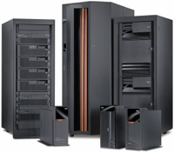


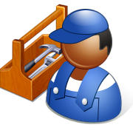
システム資源のECサイト
従来の方法
クラウド
メーカー
ベンダー
オンライン･リアルタイム
見積書
契約書
調達手配
導入作業
セルフ･サービス・ポータル
調達・構成変更
サービスレベル設定
運用設定
・・・
数週間から数ヶ月
調 達
数分から数十分
数ヶ月から数年を想定
サイジング
直近のみ・必要に応じて増減
現物資産またはリース資産
費 用
経費・従量課金／定額課金
Notes:
情報システムを自社資産として「所有」することから外部サービスとして「使用」するようになると、システム資源の調達や変更が、簡単に行えるようになります。例えば、クラウド以前の「所有」の時代は、次のような多くの手順を踏まなくてはなりませんでした。
リース期間に合わせ将来の需要を予測してサイジングする。
ITベンダーにシステム構成の提案を求め見積を依頼し価格交渉を行う。
稟議書を作成して承認・決済の手続きを行う。
決定したITベンダーに発注する。
ITベンダーはメーカーに調達を依頼する。
調達した機器をキッティングする。
ユーザー企業のオンサイトに据え付け、ソフトウェアの導入や設定を行う。
・・・
そのため、調達には数週間から数ヶ月かかりました。一方、クラウドであれば、実に簡単です。
当面必要なリソースを考えてサイジングをおこなう。
クラウド・サービスのWebに表示されるメニュー画面（セルフ・サービス・ポータル）からシステム構成を選択する。
その画面からセキュリティのレベルやバックアップのタイミングなど運用に関わる項目を設定する。
調達ボタンを押す。
この間、数分から数十分といったところでしょう。あっという間です。使用量が増える、運用の要件が変わるなど、変更があれば、その都度メニュー画面で設定し直すことができるので、予測できない未来まで考えて、サイジングする必要はありません。また、電気代のように使用量に応じて支払う料金制度ですから、必要なくなれば、いつでも辞められますので、初期投資リスクを抑えることができます。つまり、クラウドは、「システム資源を調達するためのECサイト」なのです。

Slide 45



クラウドならではの費用対効果の考え方
移行・環境変更に
かかる一時経費
コストパフォーマンスが
長期的に固定化
リース
2006/3/14〜
50回以上値下げ
システム関連機器の
コストパフォーマンス
クラウド
新機種追加、新旧の入替えを繰り返し
継続的にコストパフォーマンスを改善
Notes:
クラウドの魅力として、費用対効果の高さがあります。従来の「所有」を前提としたシステム資源は、調達すれば資産となり一定期間で償却しなければならず、その間、新しいものに置き換えることはできません。しかし、システム機器の性能は、「18か月ごとに2倍になる」というムーアの法則に当てはめれば、5年間で10倍になります。つまり資産化するとコストパフォーマンスは購入時点から劣化し始め、償却期間中は改善の恩恵を享受できないのです。
これは、ハードウエアに限らず、ソフトウェアもライセンス資産として保有してしまえば、より機能の優れたものが出現しても、簡単には置き換えることができません。また、バージョンアップの制約や新たな脅威に対するセキュリティ対策、サポートにも問題をきたす場合があります。
一方クラウドは、共用が前提です。クラウド事業者は、自社のサービスに合わせ無駄な機能や部材を極力そぎ落とした特注の標準仕様の機器を大量に発注し、低価格で購入しています。さらに、徹底した自動化により人件費を減らしています。また、継続的に最新機器を追加導入し、順次古いものと入れ替え、コストパフォーマンスの継続的改善を行っています。たとえば、世界最大のクラウド事業者であるAmazonは、2006年のサービス開始以来、40回を超える値下げを繰り返してきました。見方を変えれば、クラウドを利用すれば、使える費用が同じであれば、数年後には何倍もの資源を最新の環境で利用できるのです。
もちろん、すでに所有しているシステムをクラウドに置き換えるにはコストがかかりますが、一旦移行すれば、費用対効果の改善を長期的かつ継続的に享受できるわけです。

Slide 46
クラウド・コンピューティングのビジネス・モデル
システム資源
の共同購買
サービス化
自動化・自律化
徹底した標準化
大量購入
負荷の平準化
APIの充実・整備
セルフサービス化
機能のメニュー化
オンデマンド
従量課金
SDI (Software Defined Infrastructure)
クラウド・コンピューティング
低コスト
俊敏性
スケーラビリティ
Notes:
【図解】コレ一枚で分かるクラウド・コンピューティングのビジネス・モデル
クラウド・コンピューティングをビジネス・モデルとして捉えてみると、「システム資源の共同購買」の仕組みと、それを容易に利用できるようにするための「サービス化」の仕組みの組合せと考えることができる。
「システム資源の共同購買」とは、一社あるいはひとつの組織でシステム資源を調達するのではなく、共同で大量購入し調達コストを下げると共に、共用することで設備や運用管理のコストを低減しようということだ。そのため、システム機器類の徹底した標準化をすすめ大量購買することで低コストでの調達を実現し、運用管理負担の低減を図っている。
例えば、AWSの場合、数百万台のサーバーを保有していると言われているが、サーバーの故障や老朽化に伴う入れ替えや追加増設を考えると、年間十数万台から数十万台のサーバーを購入していると考えられる。世界におけるサーバーの年間出荷台数が、1000万台程度であることから考えると、その多さは驚異的と言えるだろう。当然、市販品を購入することはなく、ODM（Original Design Manufacturing）での調達となることから、量産効果も期待できさらに低コストでの調達を実現している。
http://itpro.nikkeibp.co.jp/atcl/news/14/112001992/
また、多くの企業との共同利用となることから負荷の分散や平準化が期待できる。そのため、企業が個別に調達することに比べ調達台数の抑制も期待でき、低コスト化にも貢献していると考えられる。
一方、「サービス化」は、このシステム資源をサービスとして利用できることだ。つまり、物理的な作業を伴わずソフトウェアの設定だけでシステム資源の調達や構成変更を可能にしている。これを支えている仕組みが、SDI（Software-Defined Inftastracture）の技術だ。こちらについては、昨日の記事を参考にしていだきたい。
>> 【図解】コレ1枚で分かるSDI
http://blogs.itmedia.co.jp/itsolutionjuku/2015/05/sdi.html
この仕組みにより、運用や調達の自動化・自律化を実現し、必要な時に必要なリソースをオンデマンドで調達できるようにしている。さらに、従量課金により使った分だけの支払いとなることから、システム資源調達における初期投資リスクを回避することができる。
クラウド・コンピューティングは、このような「システム資源の共同購買」と「サービス化」により、システム資源の低コストでの調達を実現し、変更への俊敏性を確保し、需要の変動にも即応できるスケラビリティを確保している。

Slide 47
クラウドがもたらしたITの新しい価値
クラウド・コンピューティング
システム資源
価格破壊
サービス化
新たな需要・潜在需要の喚起
エコシステム
モバイル・ウェアラブル
ビッグデータ
ソーシャル
人工知能
IoT
ロボット
IT利用のイノベーションを促進
IT活用
適用領域の拡大
難しさの隠蔽
IT利用者の拡大
ビジネスにおけるIT価値の変化・向上
Notes:
【図解】コレ１枚でわかるクラウドがもたらすITの新たな価値
クラウド・コンピューティングの登場により、私たちの日常やビジネスにおけるITの価値が大きく変化しつつあります。
クラウドは、システム資源の価格破壊をもたらしました。例えば、世界最大のクラウド・サービス事業者であるAWS（Amazon Web Services）は、2006年のサービス開始以来、約50回、一貫して値下げを繰り返しています。これに追従するように、MicrosoftやGoogleも値下げを繰り返し、熾烈な価格競争を展開しています。コンピューター機器の販売ビジネスでは、到底まねのできない価格競争と言えるでしょう。また、システム資源の調達や運用を従量課金型のサービスとして提供することで、ユーザー企業は、必要最小限のシステム資源を、僅かな運用管理負担で利用できるようになったのです。
かつて、情報システムを構築し使用するためには、システム資源を購入し、運用管理の専門家を雇わなくてはなりませんでした。それなりの初期投資リスクを覚悟して、取り組まなければならなかったのです。しかし、クラウドの登場によりこの常識は覆されました。そのため、これまでITの利用に二の足を踏んでいた業務領域や新規事業への適用が拡大しつつあります。
また、スタートアップ企業にとっては、「失敗のコスト」が大きく低減し、容易にチャレンジできる環境が与えられるようになりました。
新規事業の成功確率は、１千回に数回といわれるほどハードルの高いものです。そのため、初期投資リスクが大きな時代には、新規事業へのチャレンジは、慎重にならざるを得ず、また、膨大なスタートアップ資金を調達しなければなりませんでした。しかし、クラウドの普及により、少ない初期投資コストで、様々なアイデアを試してみることができるようになったのです。
このように「失敗のコスト」が、低減することでチャレンジが促され、成功確率は変わらなくても、チャレンジの回数が増えることで、成功の回数も増えつつあります。その結果、イノベーションは促進され、適用業務領域を拡大しています。また、SaaSやPaaSの普及により、高度なシステム機能を１から作り込まなくてもクラウド・サービスとして利用し、これを組み合わせることで、新たなサービスを作れる時代になりました。これによりシステム開発や運用管理と言ったITの難しさは隠蔽され、IT利用者の裾野をこれまでになく拡大しつつあります。
これに伴い、ビジネスや日常におけるITの価値は、向上してゆきます。同時に、ITは、その存在自身を隠蔽化してしまうほどに、私たちの周囲や環境に溶け込む「ITのアンビエント化」をもたらしつつあると言えるでしょう。
このようにITの価値は、これまでにも増して大きくなってゆきます。しかし、このような価値を生みだすことを目的とせず、工数提供という手段を価値と捉えるビジネスは、ITの「サービス化」と、それに伴う「難しさの隠蔽」によって、ビジネス・チャンスを失ってゆくことを覚悟しなければならないでしょう。

Slide 48
クラウド・コンピューティング
とは
Notes:
48

Slide 49
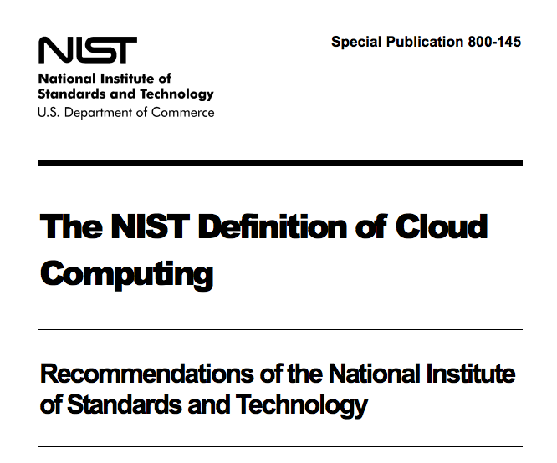
クラウドの定義／NISTの定義
サービス・モデル
配置モデル
5つの重要な特徴
米国国立標準技術研究所
クラウド・コンピューティングは
コンピューティング資源を
必要なとき必要なだけ簡単に使える仕組み
「クラウドコンピューティングとは、ネットワーク、サーバー、ストレージ、アプリケーション、サービスなどの構成可能なコンピューティングリソースの共用プールに対して、便利かつオンデマンドにアクセスでき、最小の管理労力またはサービスプロバイダ間の相互動作によって迅速に提供され利用できるという、モデルのひとつである (NISTの定義)」。
Notes:
「クラウド・コンピューティング」という言葉は、2006年、当時GoogleのCEOを努めていたエリック・シュミットのスピーチがきっかけで使われるようになったことは、前述のとおりです。新しい言葉が大好きなIT業界は、時代の変化や自分達の先進性を喧伝し自社の製品やサービスを売り込むためのキャッチコピーとして、この言葉を盛んに使うようになりました。そのおかげで、各社各様の定義が生まれ、市場に様々な誤解や混乱を生みだしてしまったのです。
2009年、こんな混乱に終止符を打ち、業界の健全な発展を意図し、米国商務省の配下にある国立標準技術研究所(National Institute of Standards and Technology : 通称NIST)が、「クラウドの定義(The NIST Definition of Cloud Computing)」を発表、いまでは、広く受け入れられています。この定義は、決して特定の技術や規格を意味するものではなく、考え方の枠組みとして、捉えておくといいでしょう。NISTの定義には、次のような記述があります。
「クラウド・コンピューティングとは、ネットワーク、サーバー、ストレージ、アプリケーション、サービスなどの構成可能なコンピューティングリソースの共用プールに対して、便利かつオンデマンドにアクセスでき、最小の管理労力またはサービスプロバイダ間の相互動作によって迅速に提供され利用できるという、モデルのひとつである」。
ひと言で言えば、「コンピューティング資源を必要なとき必要なだけ簡単に使える仕組み」ということです。さらに、様々なクラウドの利用形態を「サービス・モデル(Service Model)」と「配置モデル(Deployment Model)」に分類、また、クラウドに備わっていなくてはならない「5つの必須の特徴」をあげています。
それでは、これらについて、ひとつひとつ見てゆくことにしましょう。

Slide 50


クラウドの定義／サービス・モデル (Service Model)
アプリケーション
SaaS
アプリケーション
Software
as a Service
プラットフォーム
PaaS
ミドルウェア
ミドルウェア&OS
Platform
as a Service
オペレーティング
システム
IaaS
ハードウェア
マシン
Infrastructure
as a Service
Salesfoce.com
Google Apps
Microsoft Office 365
Microsoft Azure
Force.com
Google App Engine
Amazon EC2
IIJ GIO Cloud
Google Cloud Platform
Notes:
クラウドをサービスとして提供するシステム資源の違いによって分類する考え方が「サービス・モデル（Service Model）」です。
SaaS（Software as a Service）は、電子メールやスケジュール管理、文書作成や表計算、財務会計や販売管理などのアプリケーションをネット越しに提供するサービスです。ユーザーは、アプリケーションを動かすためのハードウエアやOS、ミドルウェアの知識がなくても、アプリケーションについての設定や機能を理解していれば使うことができます。例えば、Salesforce.com、Google Apps、Microsoft Office 365などがあります。
PaaS（Platform as a Service）は、アプリケーションを開発や実行するためのシステム機能をサービスとして提供します。データベース、開発フレームワーク、実行時に必要なライブリーやモジュールを提供します。ユーザーは、インフラ構築や設定に煩わされることなく、アプリケーションを開発し、実行することができます。例えば、Microsoft Azure Platform、Force.com、Google App Engineなどがあげられます。
IaaS（Infrastructure as a Service）は、サーバー、ストレージなどのシステム資源を提供するサービスです。ユーザーは、自分でOSやミドルウェアを導入し、設定を行わなくてはなりません。その上で動かすアプリケーションも自分で用意します。
「所有」するシステムであれば、その都度、ベンダーと交渉し、手続きや据え付け導入作業をしなければなりません。しかしIaaSを使うと、メニュー画面であるセルフサービス・ポータルから、設定するだけで使うことができます。また、ストレージ容量やサーバー数は、必要に応じて、簡単に増減できます。そのスピードと変更に対する柔軟性は、比べものになりません。例えば、Amazon EC2、IIJ GIOクラウド、Google Compute Engineなどがあげられます。

Slide 51
クラウドの定義／サービス・モデル (Service Model)
IaaS
PaaS
SaaS
アプリケーション
アプリケーション
アプリケーション（アドオン）
アプリケーション
利用する企業の責任
アプリケーション
データ
データ
データ
ランタイム
ランタイム
ランタイム
プラットフォーム
ミドルウェア
ミドルウェア
ミドルウェア
オペレーティング
システム
オペレーティング
システム
オペレーティング
システム
クラウド事業者の責任
仮想化
仮想化
(必ずしも使わない)
仮想化
(必ずしも使わない)
インフラストラクチャー
サーバー
サーバー
サーバー
ストレージ
ストレージ
ストレージ
ネットワーク
ネットワーク
ネットワーク

Slide 52


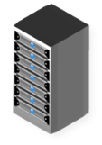
クラウドの定義／配置モデル (Deployment Model)
LAN
LAN
LAN
LAN
専用回線・VPN
インターネット
特定企業占有
固定割当て
個別企業専用
ホステッド・プライベート・クラウド
複数企業共用
プライベート・クラウド
パブリック・クラウド
ハイブリッド・クラウド
個別･少数企業
不特定・複数企業／個人
Notes:
次は、「配置モデル（Deployment Model）」です。システムの設置場所の違いによって、分類しようという考え方です。
ひとつは、複数のユーザー企業がインターネットを介して共用するパブリック・クラウドです。これに対して、企業がシステム資源を自社で所有し、自社専用のクラウドとして使用するプライベート・クラウドがあります。
もともとクラウド・コンピューティングは、先に紹介したエリック・シュミットの言葉にもあるように、パブリック・クラウドを説明するものでした。しかし、クラウドの技術を自社で占有するシステムに使えば、利用効率を高め、運用管理の負担を軽減できるとの考えから、プライベート・クラウドという言葉が生まれました。
他にもNISTの定義には含まれてはいませんが、「バーチャル・プライベート・クラウド」または、「ホステッド・プライベート・クラウド」という言葉が、最近では使われるようになりました。
「パブリック・クラウドのコストパフォーマンスを享受したいが、他ユーザーの影響を受けるようでは、使い勝手が悪い。また、インターネットを介することでセキュリティの不安も払拭できない。しかし、プライベート・クラウドを自ら構築するだけの技術力も資金力もない。」
こんなニーズに応えようというものです。これらは、パブリック・クラウドのシステム資源の一部を特定のユーザー専用に割り当て、他ユーザーには使わせないようにし、専用線や暗号化されたインターネット（VPN: Virtual Private Network）で接続して、あたかも自社専用のプライベート・クラウドのように利用させるサービスです。
パブリックとプライベートのふたつを組み合わせて利用する形態をハイブリッド・クラウドといいます。

Slide 53

ハイブリッド・クラウド
モバイル連携
使い分け
災害対策
負荷調整
SaaS連携
ピーク対応
柔軟対応
Private
Public
Private
Public
Private
Public
Private
Public
Private
Public
Private
Public
Private
Public
業務
業務
業務
業務
業務
SaaS
業務
業務
業務Ａ
業務Ｂ
業務Ｃ
業務Ｄ
負荷調整
業務Ａ
業務Ｂ
業務Ｃ
業務Ｄ
パブリックでモバイル・アプリケーションと連携
プライベートで基幹業務系の処理
業務ごとに両者を使い分け
通常時はプライベート
災害時にはパブリックに切り替え
プライベートで負荷をまかないきれないときにパブリックを追加リソースとして使用
パブリックでSaaSを使用
そのデータをプライベートの業務システムで処理する
通常はプライベートで処理するがピーク時はパブリックにリソースを拡大する
業務状況に応じて業務やデータを両者で柔軟に使い分ける
（単一リソース）
対象とする業務アプリケーションへのアクセス方法
業務の配置と統合監視・管理方法
データやアプリケーション同期の方法やタイミング
サイト切り替え法
統合監視・管理方法
ネットワーク帯域・設定
振り分けが自動か手動で難易度が変わる
SaaS/API連携の方法
データやアプリケーション同期の方法やタイミング
サイト切り替え法
統合監視・管理方法
データやアプリケーション同期の方法やタイミング
サイト切り替え法
統合監視・管理方法
低
低
中
高
高
高+
高+
Notes:
【図解】コレ１枚でわかるハイブリッドクラウド
パブリックとプライベートを組み合わせ、それぞれの得意不得意を補完し合いながら両者を使い分ければ、コストパフォーマンスの高いシステムの使い方ができます。
例えば、電子メールや情報共有などのコラボレーション機能など、自社の独自性がないものは、パブリック・クラウドのSaaSを利用し、セキュリティを厳しく管理しなければならない人事情報や個人認証は、プライベート・クラウドでおこない、その情報を使ってSaaSを利用できるようにするという使い方があります。
また、モバイルで、世界中どこからも使える経費精算サービスをパブリック・クラウドのSaaSとして利用し、そのデータを、プライベート・クラウドの自社専用の会計システムに取り込んで処理するという使い方も考えられます。
他にも、アプリケーション・システムを開発する際、社外のプログラマーと共同で作業を進めることや、開発に便利なツールを簡単に利用できるパブリックを使い、本番は自社専用のプライベート・クラウドに移して稼働させるといった使い方もあります。
さらに、災害への対応を考え、通常はプライベート・クラウドを使用し、データのバックアップや災害時の代替システムをパブリック・クラウドに置いておき、災害のためにプライベート・クラウドが使えなくなったら切り替えて使用し、業務を継続させようという使い方もあります。
このように、パブリックとプライベートそれぞれの得意をうまく組み合わせ、利便性やコストパフォーマンスの高いシステムを実現しようというのが、ハイブリット・クラウドについての一般的理解です。

Slide 54
ハイブリッド・クラウド（３）
同一のアーキテクチャー
標準化の主導権争い
パブリックと
プライベートが
ひとつの
リソース
プール
パブリック・クラウド
ユーザー・ビュー
リソース Ａ
リソース Ｂ
リソース Ａ
セルフサービス・ポータル
リソース Ｂ
プライベート・クラウド
リソース Ｃ
リソース Ｃ
クラウド基盤
仮想基板
Notes:
ただ、NISTの「クラウド・コンピューティングの定義」からは、少し違った解釈ができそうです。ここには、「ハイブリッドクラウド（Hybrid cloud）」について次のように書かれています。
「クラウドのインフラストラクチャは二つ以上の異なるクラウドインフラストラクチャ（プライベート、コミュニティまたはパブリック）の組み合わせである。各クラウドは独立の存在であるが、標準化された、あるいは固有の技術で結合され、データとアプリケーションの移動可能性を実現している。」
ここから読み取れることは、対象は、「クラウドインフラストラクチャ＝IaaS」であること。そして、「実態は異なるインフラであっても、あたかもそれらがひとつのインフラであるかのように、データとアプリケーションを、両者を跨いで容易に行き来できる仕組み」であるということです。つまり、「プライベート・クラウドとパブリック・クラウドをシームレスなひとつのシステム」として扱おうという考え方です。
特定の企業が所有するプライベート・クラウドは、どうしても物理的規模や能力の制約を受けます。しかし、これをパブリック・クラウドと組み合わせて、ひとつのシステムとして扱えれば、実質的には上限を気にすることのない規模と能力を手に入れることができます。このような仕組みが「ハイブリッドクラウド」の本来の定義なのです。

Slide 55
５つの必須の特徴
オンデマンド・セルフサービス
無人
システム
TCOの削減
人的ミスの回避
変更への即応
幅広いネットワークアクセス
リソースの共有
迅速な拡張性
サービスの計測可能・従量課金
人的介在を排除
パブリック
クラウド
ベンダーにて運用、ネットワークを介してサービス提供
仮想化
運用の自動化
調達の自動化
ハイブリッド
クラウド
プライベート
クラウド
自社マシン室・自社データセンターで運用・サービス提供
＊SaaSやPaaSの場合、仮想化は絶対条件ではない。
Notes:
次に、NISTのクラウドの定義で述べられている「5つの必須の特徴(Five Essential Characteristics)について、説明しましょう。
オンデマンド・セルフサービス ： ユーザーがWeb画面（セルフサービス・ポータル）からシステムの調達や各種設定を行うと人手を介することなく自動で実行してくれる仕組みを備えていること。
幅広いネットワークアクセス : PCだけではない様々なデバイスから利用できること。
リソースの共有 : 複数のユーザーでシステム資源を共有し、融通し合える仕組みを備えていること。
迅速な拡張性 : ユーザーの要求に応じて、システムの拡張や縮小を即座に行えること。
サービスが計測可能・従量課金 : サービスの利用量、例えばCPUやストレージをどれくらい使ったかを電気料金のように計測できる仕組みを持ち、それによって従量課金（使った分だけの支払い）が可能であること。
これらを実現するため、システム資源をソフトウェア的な設定だけで構築や変更できる「仮想化」、人手をかけずに運用管理できる「運用の自動化」、ユーザーに難しい設定をさせないための「調達の自動化」の技術が使われています。
これを事業者が設置・運用し、ネット越しにサービスとして提供するのがパブリック・クラウド、自社で設置・運用し、自社内だけで使用するのがプライベート・クラウドです。
これにより、徹底して人的な介在を排除し、人的ミスの排除、調達や変更の高速化、運用管理の負担軽減を実現し、人件費を削減、テクノロジーの進化に伴うコストパフォーマンスの改善を長期継続的に提供し続けようとしているのです。
「5つの必須の特徴」は、クラウド・コンピューティングの本質的な価値を実現する要件と言えるでしょう。

Slide 56

ハイブリッド・クラウドとマルチ・クラウド
クラウド管理プラットフォーム
Prime Cloud Controller (SCSK) / RightScale (RightScale) / vRealize Suite (Vmware) など
ハイブリッド・クラウド
バーチャル
プライベート
クラウド
マルチ・クラウド
オンプレミス（自社構内）
データセンタ（自社設備）
データセンタ（他社設備）
コロケーション／ホスティング
パブリック・クラウド
パブリック・クラウド
インターネット／ＶＰＮ／専用線
(SDN : Software-Defined Network)
個別専用システム ハイブリッド・クラウド マルチクラウド
Notes:
【図解】コレ１枚で分かるマルチ・クラウド
クラウド・コンピューティングとは、何かを改めて整理してみると次のようになります。
・コンピューティングリソース（ネットワーク、サーバー、ストレージ、アプリケーション、開発実行環境など）を共用する。
・物理的なハードウェアの設置や接続などの作業を必要とせず、ソフトウエア的な設定だけで調達や構築ができる。
・ネットワークを介して、利用できる。
そんなサービスのことです。
この仕組みを特定の企業や組織で占有利用する場合を「プライベート・クラウド」といいます。例えば、企業や組織にとって独自性の高いアプリケーションの運用に際し、その運用方法やリソースの管理について、独自のやり方にこだわりたい場合や、コンプライアンス上の理由からデータやシステムのハードウェア基盤を他の企業や組織と共用することが赦されない場合などは、この方式が選択されます。ただ、独自にシステム基盤を所有し、これを運用管理しなければならないための投資や、構築、運用管理のためのスキルや人材を自ら確保する必要があります。また、システムを設置する場所や設備を自ら所有するか、自分達専用にデータセンターを借り受けなければなりません。
一方、異なる複数の企業や組織（テナントと言います）で共用する場合を「パブリック・クラウド」と言います。システムの構築や運用管理は、クラウド・サービス・プロバイダーから提供される機能やサービスの範囲で、自社の業務要件やシステム要件に合わせて設定し、利用します。利用者にとっては、初期の設備投資は不要となり、運用管理の多くもプロバイダーに任せることができるので、少ない運用管理負担で使うことができます。もちろん、複数テナントで利用してもセキュリティを確保し、安定して運用するための機能や仕組みは備わっています。ただ、それぞれのパブリック・クラウドの標準に従い、これら機能や仕組みを使いこなすためのスキルは必要です。
プライベートもパブリックも、運用の自動化やシステム・リソースの調達や構成変更を簡単にしてくれる機能が備わっている点では同じです。アプリケーション毎にハードウェアを導入し運用管理する場合に比べて、遥かにシステム・リソースの調達や構築、構成変更や運用管理が容易になります。
仮想化は、このようなクラウド・コンピューティングを支える技術のひとつです。仮想化の技術を使えば、ハードウェア的な作業を必要とせず、システムの調達や構築が可能になります。ただ、仮想化の技術だけでは、調達や構築、運用管理に関わる様々な設定は、エンジニアが自分でやらなければなりません。クラウドは、これらを自動化することで、その負担を大幅に削減し、エンジニアの生産性を高めてくれます。なお、仮想化は、IaaSのようにサーバーやストレージなどのシステム・インフラをサービスとして提供する場合には使われますが、PaaSやSaaSのようにインフラを隠蔽し、ユーザーには意識させない使い方の場合は、他の方法で複数のテナントに共用させる仕組みが使われる場合が、一般的です。
このクラウドを機能や役割に応じて組み合わせる利用形態を「ハイブリッド・クラウド」と呼んでいます。両者は、個別独立して運用されますが、使われる技術基盤を標準化された共通の仕組みで作っておければ、データとアプリケーションを容易に移動し、負荷や役割に応じて使い分けることができます。例えば、セキュリティ的に慎重に管理しなければならいデータやアプリケーションは、プライベート・クラウドを使い、汎用的でグローバルなネットワークが必要となるアプリケーションはパブリック・クラウドを使い、両者を必要に応じて連携するなどの使い方です。
このようなクラウドを構築するために必要な機能を集めたオープンソースのパッケージ・ソフトウェアとして、OpenStackやCloudStackなどがあります。これらを使うことで、クラウド基盤の構築が容易になるだけではなく、パブリックとプライベートで同じものを使っていれば、ハイブリット・クラウドの実現も容易になります。
また、異なるパブリック・クラウド、例えば、Amazon Web Services、Google Cloud Platform、Microsoft Windows Azure Platformなどには、それぞれに得意とする機能やサービスがありますが、これらを目的に応じて組合せ、自分達にとって最適なサービスを実現するクラウドの利用形態を「マルチ・クラウド」と呼びます。
ユーザーにとって大切なことは、自分達にとって機能やコスト、使い勝手において最適なサービスを実現することです。その背後でどのようなシステムが使われるかは、必ずしも重要なことではありません。システムを提供し、その管理を担う人たちは、パブリック・クラウドやプライベート・クラウド、ハイブリッド・クラウドやマルチ・クラウドを使い分けてゆくことが大切になります。

Slide 57
クラウド・コンピューティング
3つの誤解
Notes:
57

Slide 58
クラウドにまつわる3つの誤解
誤解1
調達の手段が変わるだけ。自分たちのやることは実質変わらない。運用がある程度は任せられる程度。
誤解2
ガバナンスが効かない。だからセキュリティも確保できない。だから心配なので使えない。
誤解3
コスト・メリットは期待できない。クラウドだって、コストはかかり続けるのだから結局は同じ。

Slide 59
誤解１：調達の手段が変わるだけ？
アプリケーションや業務対応に人的資源を集中できる
アプリケーション+業務対応
運用管理
クラウド
アプリケーション+業務対応
移行作業
移行作業
移行作業
運用管理
5年
+5年
+5年

Slide 60




誤解２：ガバナンスが効かない？
特定&少数の通信相手
特定・不特定&多数の通信相手
インターネット
複雑さと範囲の拡大
ファイヤー
ウォール
ファイヤー
ウォール
LAN
LAN
自社の所有するシステム資産を守ることにより
経営、業務、データ、個人を守ることができた
ユーザー認証や暗号化、セキュアなプログラムなどで
経営、業務、データ、個人を守らなくてはならない

Slide 61
誤解２：ガバナンスが効かない？
責任分界点が変わる：運用管理 × セキュリティ対応
自社所有
IaaS
PaaS
SaaS
業務対応
アプリケーション
プラットフォーム
自社対応
クラウド
インフラ
運用管理

Slide 62
誤解３：コストは下がらない？
自社所有の場合
クラウドを使用する場合
業務対応
業務対応
ソフトウェア
ビジネス環境の変化に柔軟対応
リスクヘッジ効果が高い
ソフトウェア
ハードウェア
附帯設備
ハードウェア
附帯設備
固定資産の割合が高い
経費の割合が高い

Slide 63
誤解３：コストは下がらない？
CPUコア数の削減で1/4
オンプレで調達する場合の構成
8コア/1ソケットのCPU
削減
4+2=6コアはないので
仕方なく＋2コア
リスク係数×1.5
＋2コア
オンプレと同じ
構成・見積は意味が無い
実需に応じ必要な能力を
調達すればいい
クラウドで調達する場合の構成
必要だと思う
4コア
クラウド・サービス
本当に必要だった
2コア

Slide 64
誤解３：コストは下がらない？
CPUコア数の削減で1/4
夜間は使用しないので24時間→18時間でさらに2/3
「所有」では24時間が前提。これ稼働時間単位に変更（分単位で課金）
データセンター使用料は無料
インフラの運用管理は自動化+お任せ
クラウドならではのボトルネックや制約事項
オンプレ前提の見積ではなく、クラウドの特性を活かした見積でコストを下げられる可能性

Slide 65
クラウドによってもたらされる3つの価値
価 値
情報
システム
部門
TCOの削減
TCO削減で
ITの戦略投資
を拡大
経営者
バランスシート
の改善
ROAが改善
経営効率の高さ
をアピール
ユーザー
柔軟性
の向上
変化に即応するシステム資源
調達の仕組み
Notes:
情報システム部門 : TCOの削減
ビジネスのグローバル化やデジタル化が、求められる時代になり、ITへの要求も増え続けています。しかし、IT予算が伸びる見通しはなく、TCOの増加が重くのしかかっている情報システム部門にとって、TCOの削減は、予算面でのメリットを享受できます。
経営者 : バランスシートの改善
パブリック・クラウドであれば、システム資産を増やすことなく経費として処理できます。また、プライベート・クラウドであれば、システムの利用効率が高まり、少ない資産ですみますから、ROA （総資産利益率）やROI(投資収益率)などの経営効率の改善に寄与します。
ユーザー : 柔軟性の向上
ビジネスの不確実性の増大は、システムの機能や構成をあらかじめ決めることを難しくしています。その一方で、一旦決まれば、即応が求められ、変更にも俊敏に対応しなければならなりません。クラウドは、システム資源や業務機能を必要な時に必要なだけ利用でき、費用も使っただけ支払うことで対応でき、必要なくなれば、いつでも辞めることができるので、システムを購入し資産として所有しなければならない従来のやり方に比べ、初期投資リスクは少なく変化への対応も柔軟になります。
残念ながら、クラウドを使うだけでこのような価値を引き出せる訳ではありません。開発や運用のやり方も「所有」を前提とする手法をそのまま使っていては、難しいでしょう。例えば、性能を十分に出せなかったり、使用料金が嵩んでしまったりと、いったことになりかねません。また、従量課金になりますから、予算の取り方も変わります。
クラウドを使用すること言うことは、クラウドについての理解を十分に深め、確固たる決心と信念、工夫によって、その価値を引き出す努力が必要になるのです。

Slide 66
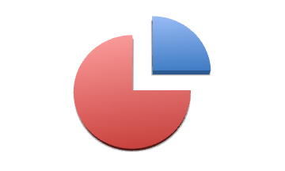
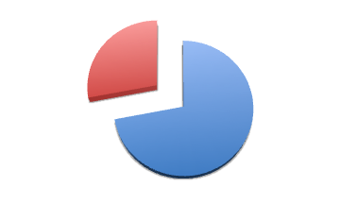

日米の企業文化の違いとクラウドへの期待
IPA人材白書・2012／日経SYSTEMS 2012/8を参考に作成
ユーザー
企業
ITベンダー
企業
ITエンジニア
の人数
ITベンダー企業
75%
ユーザー企業
72%
約100万人
約300万人
エンジニアリング・ワークの生産性が劇的に向上
運用の自動化 ＋ 調達の自動化 ＝ エンジニアの調達・運用管理負担の軽減
ITベンダー企業の生産性向上
+ ベンダーがリスクを背負わされる
ユーザー企業の生産性向上
+ ユーザーが自らリスクを担保
Notes:
【図解】コレ１枚でわかる日米のビジネス文化の違いとクラウドコンピューティング
クラウド（ここでは、IaaSについて話をします）は、ITエンジニアの7割がユーザー企業に所属する米国で生まれた情報システム資産を調達する仕組みです。
クラウドは、リソースの調達や構成の変更など、ITエンジニアの生産性を高め、コスト削減に寄与するものです。とすると、ITエンジニアを社内に多く抱える米国では、クラウドはユーザー企業の生産性を高めることに直結しています。
一方、我が国のITエンジニアは、7割がSI事業者やITベンダー側に所属しています。従って、このような仕事は、システムの構築や運用を受託しているSI事業者側に任されています。ですから、クラウドは、SI事業者の生産性を向上させます。しかし、これはSI事業者にとっては、案件単価の減少を意味し、メリットはありません。また、調達や構成の変更はリスクを伴う仕事です。米国では、そのリスクをユーザーが引き受けていますが、我が国ではSI事業者が背負わされています。
このことから見えてくることは、SI事業者にとってクラウドは、案件単価が下がりリスクも大きくなることを意味し、利益相反の関係にあるという事実です。我が国のクラウド・サービスの普及が、米国ほどではないと言われていますが、その背景には、このような事情があるのかもしれません。
エンジニア構成の配分が、このように日米で逆転してしまっているのは、人材の流動性に違いがあるからです。米国では、大きなプロジェクトがあるときには人を雇い、終了すれば解雇することもさほど難しくありません。必要とあれば、また雇い入れればいいわけです。一方、我が国は、このような流動性はありません。そこで、この人材需要の変動を担保するためにSI事業者へのアウトソーシングを行い、需要変動の振れを担保しているのです。
ところで、クラウドを使う場合、リソースの調達や構成の変更は、「セルフ・サービス・ポータル」と言われるウエブ画面を使って行われます。必要なシステムの構成や条件を画面から入力することで、直ちに必要なシステム資源を手に入れることができます。
従来、このような作業は、業務要件を洗い出し、サイジングを行い、システム要件を決め、それにあわせたシステム構成と選定を行うことが必要でした。そして、価格交渉と見積作業を経て、発注に至ります。その上で、購買手配が行われ、物理マシンの調達、キッティング、据え付け、導入作業、テストを行っていました。この間、数ヶ月かかることも珍しくはありません。このような作業を必要とせずウエブ画面から簡単に行うことができるわけですから、生産性は大いに向上します。
しかし、我が国のユーザー企業は、先ほどの理由から、このような作業の多くをSI事業者に依存してきました。従って、いまさら自分でやれと言われても、簡単に対処できることではありません。SI事業者も受注単価が下がり、人もいらなくなるわけですから積極的にはなれません。ここに、暗黙の利害の一致が生まれており、これもまたクラウド利用を促進させる足かせとなっていると考えられます。
このような現実があるわけですから、我が国においては、米国と同じシナリオでクラウドの価値を訴求することは困難といえるでしょう。

Slide 67
クラウドの価値を引き出すための戦略
効率・コストへの期待
TCOの削減
変更変化への
柔軟性と迅速な対応
資産の削減
人員の削減
既存資産の償却
社会思想・企業文化の問題
ファイナンスの問題
ビジネス環境の変革に対応
グローバル化の進展
ビジネス・ライフサイクル
の短命化
顧客嗜好の多様化
スピード
スケール
アジャイル
戦略価値への期待
Notes:
クラウド導入を阻む「壁」の存在が、我が国のクラウド普及の足かせとなっているとすれば、米国と同じ理由でクラウドの価値を見出すことはできません。
では、我が国では、クラウドを使う価値がないのでしょうか。いいえ、決してそんなことはありません。米国とは「価値の重心」が異なっているだけなのです。
我が国は、今、グローバル化の急速な進展、ビジネスライフサイクルの短命化、顧客嗜好の多様化に対応すべく、産業構造の変革を迫られています。この事態に対処するためには、ITを戦略的に活用することが欠かせません。そのためには、経営環境の変化に合わせ、迅速に（スピード）、俊敏・柔軟に（アジャイル）、そして、必要に応じてシステム資源を容易に拡大でき、不要となればすぐに手放すことができる（スケール）システムが必要とされます。まさに、我が国におけるクラウドの価値の重心は、ここにあるのです。
「クラウドは生産性向上の手段であり、コスト削減につながる」という期待は、中長期に見ればその通りでも、短期的視点に立てば、残念ながら、我が国では簡単に受け入れられません。むしろ、経営環境の急激な変化に対応できる「戦略価値」こそ、クラウドに期待できることなのです。
クラウドに限らずＩＴは、米国発祥のものが圧倒的です。だからこそ、「米国ではうまくいっているから」というだけで新しいテクノロジーの評判を鵜呑みにせず、このようなビジネス文化の違いを正しく理解し、その価値を我が国流に再定義することが大切です。その上で、自らの事業や経営に活かしていくべきでしょう。

Slide 68
クラウドへ移行するための3つの戦略
クラウド・サービス
クラウド・ネイティブ
そのまま
移行
クラウド
ネイティブ
ベア
メタル
シフト
連係
リフト
新しく作る
システム
変えた方がいい
システム
そのまま残す
システム

Slide 69

ネットコマース株式会社
180-0004 東京都武蔵野市吉祥寺本町2-4-17
エスト・グランデール・カーロ 1201
http://www.netcommerce.co.jp/

